Slide 1
НАЦИОНАЛЬНЫЙ ИССЛЕДОВАТЕЛЬСКИЙ УНИВЕРСИТЕТ «ЮУрГУ»
ПРИОРИТЕТНОЕ НАПРАВЛЕНИЕ РАЗВИТИЯ
«ЭНЕРГОСБЕРЕЖЕНИЕ В СОЦИАЛЬНОЙ СФЕРЕ»
Автоматизация
и диспетчерские системы
в энергосбережении
Приборостроительный факультет
Шнайдер Дмитрий Алексадрович
д.т.н., проф. кафедры «Автоматика и управление»
Челябинск - 2014

Slide 2
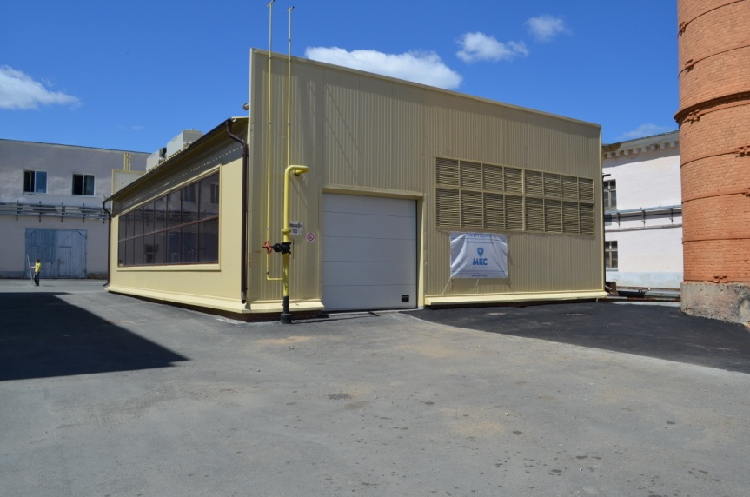
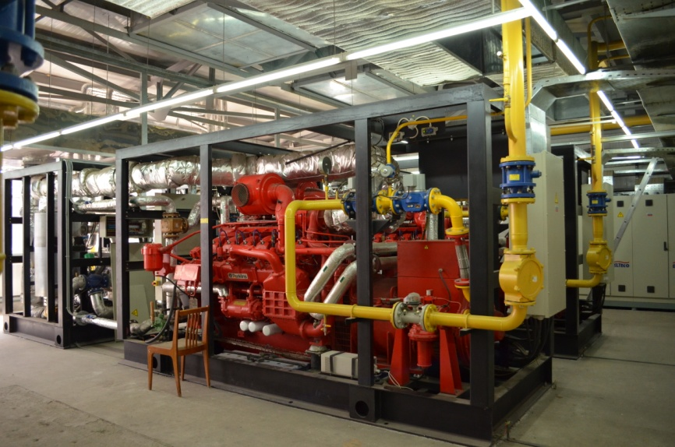
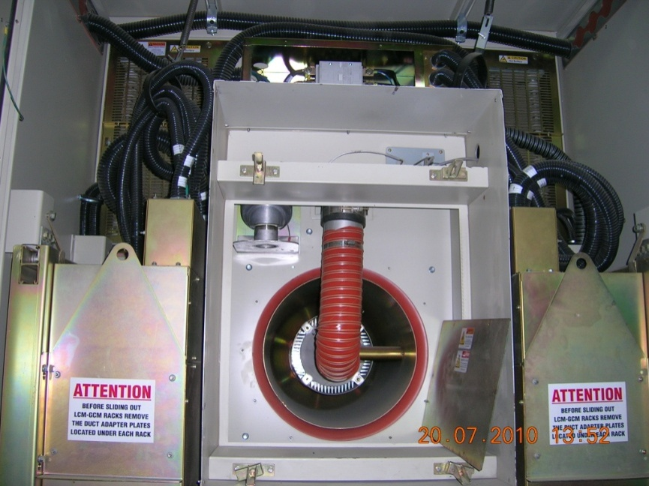
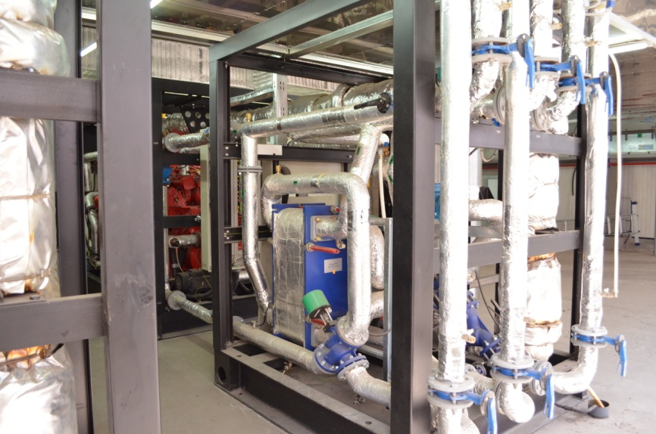
СИСТЕМЫ ЭНЕРГОСНАБЖЕНИЯ С РАСПРЕДЕЛЕННОЙ КОГЕНЕРАЦИЕЙ
Энергоцентр ЮУрГУ
Газопоршневой энергоагрегат
Газотурбинный энергоагрегат
Теплоутилизационная энергоустановка
2

Slide 3

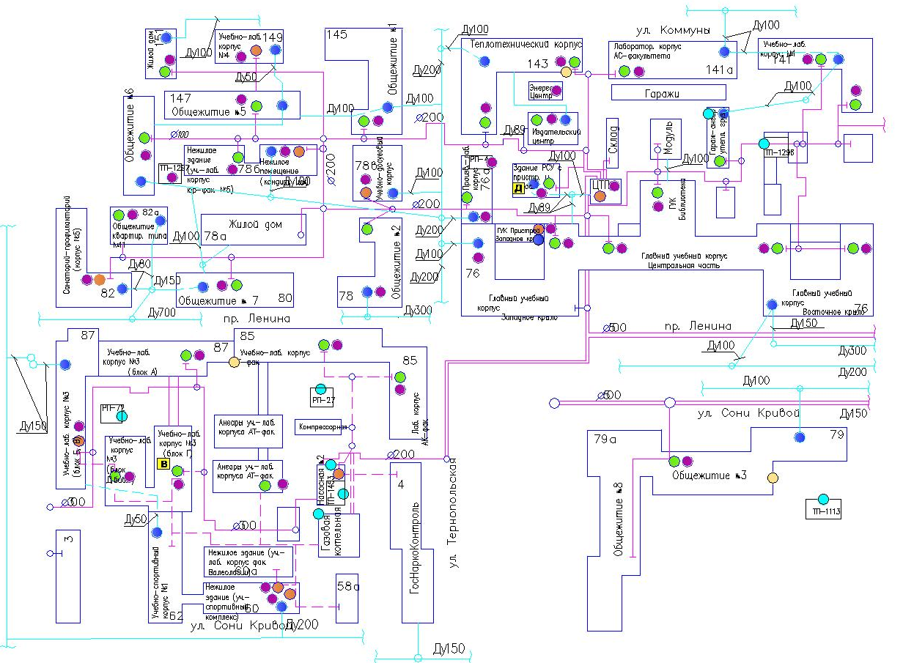


Энергетическая инфраструктура НИУ ЮУрГУ
4
6
5
2
3
1
Приборостроительный факультет
Кафедра «Автоматика и управление»
3

Slide 4
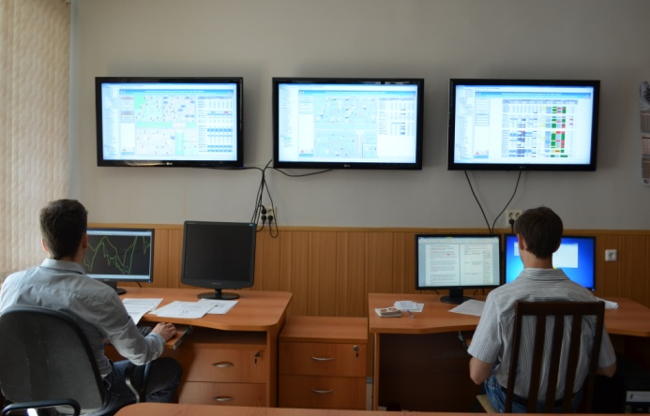
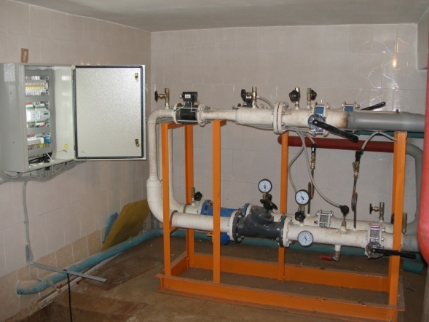
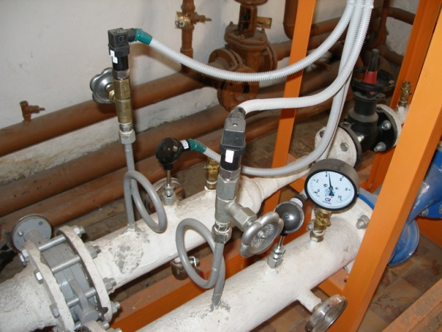
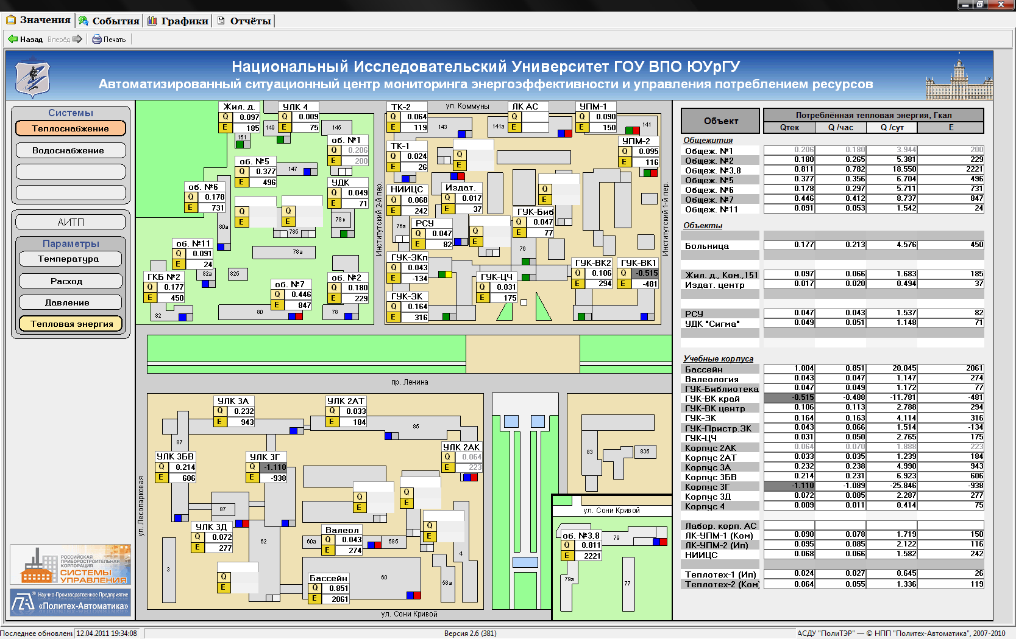
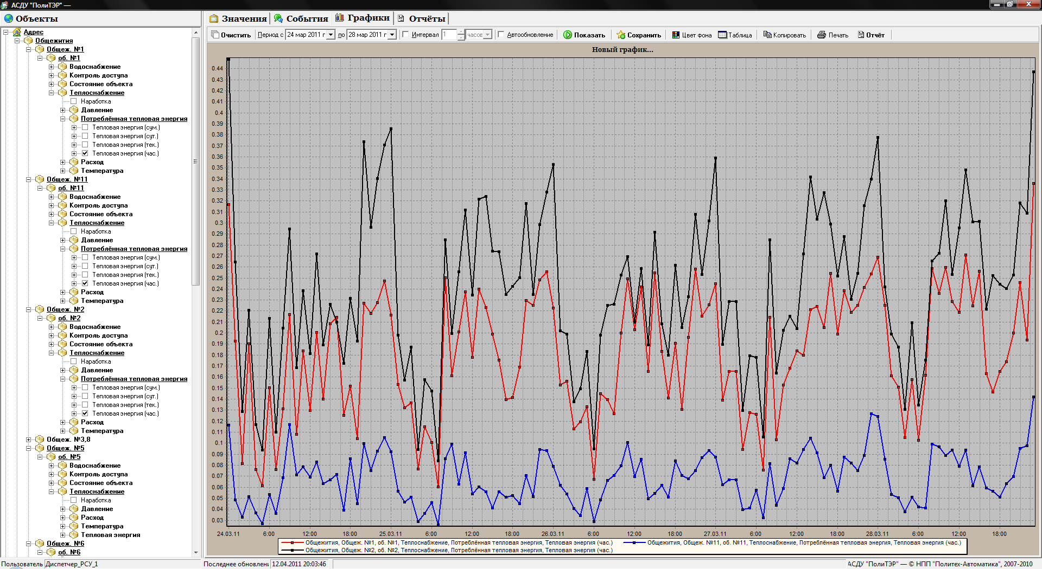
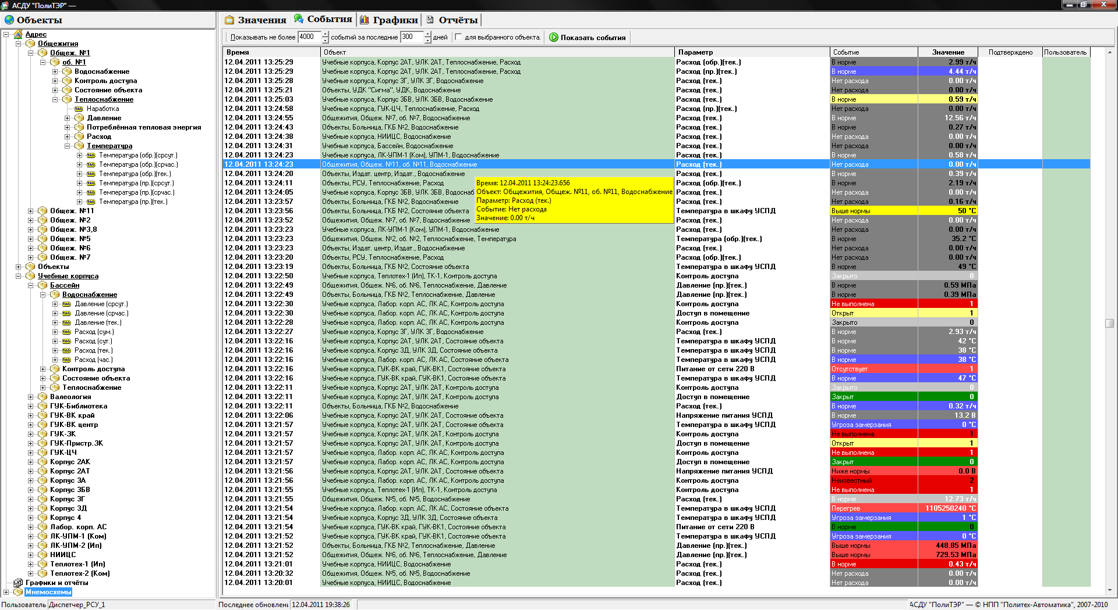
АВТОМАТИЗИРОВАННЫЙ ЦЕНТР МОНИТОРИНГА
ЭНЕРГОЭФФЕКТИВНОСТИ И УПРАВЛЕНИЯ ПОТРЕБЛЕНИЕМ ЭНЕРГОРЕСУРСОВ
Центральная диспетчерская ЮУрГУ
Автоматизированные тепловые пункты зданий ЮУрГУ
Экранные формы мониторинга режимов и управления потреблением энергоресурсов зданиями ЮУрГУ
Приборостроительный факультет
Кафедра «Автоматика и управление»
4

Slide 5
Модель системы теплоснабжения НИУ ЮУрГУ (район главного корпуса и общежитий)
Приборостроительный факультет
Кафедра «Автоматика и управление»
5

Slide 6
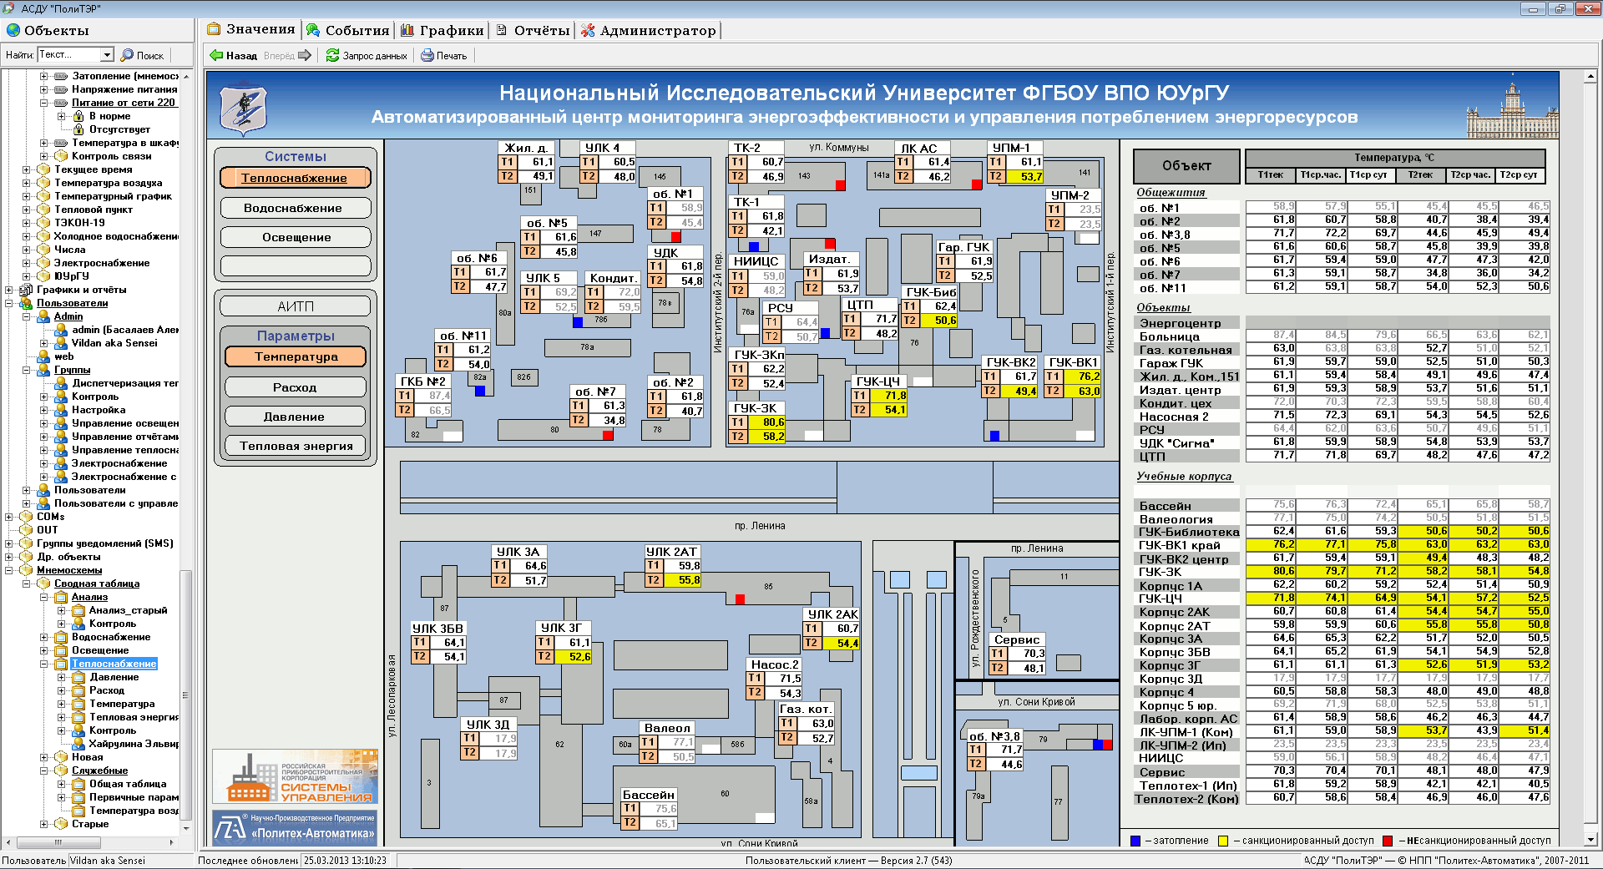
Автоматизированная система мониторинга и управления
потреблением энергоресурсов АСДУ «ПолиТЭР»
(параметры теплоснабжения зданий НИУ ЮУрГУ)
Приборостроительный факультет
Кафедра «Автоматика и управление»
6

Slide 7
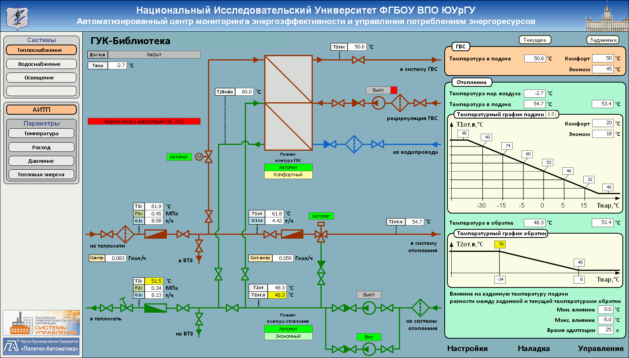
Автоматизированная система мониторинга и управления
потреблением энергоресурсов АСДУ «ПолиТЭР»
(мнемосхема автоматизированного теплового пункта)
Приборостроительный факультет
Кафедра «Автоматика и управление»
7

Slide 8
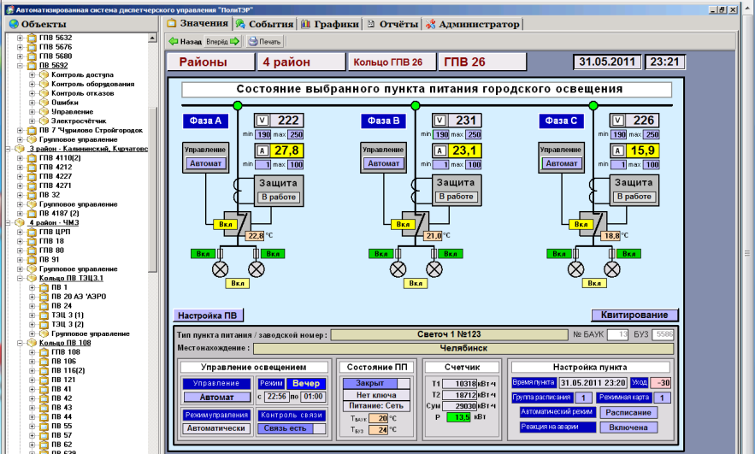
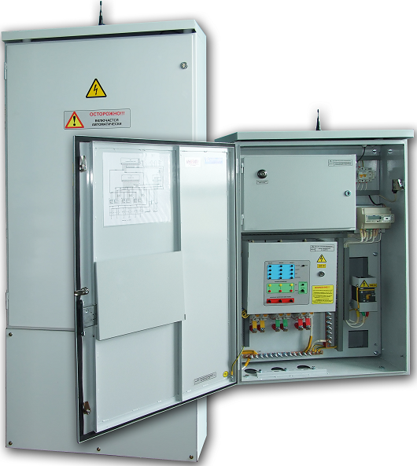
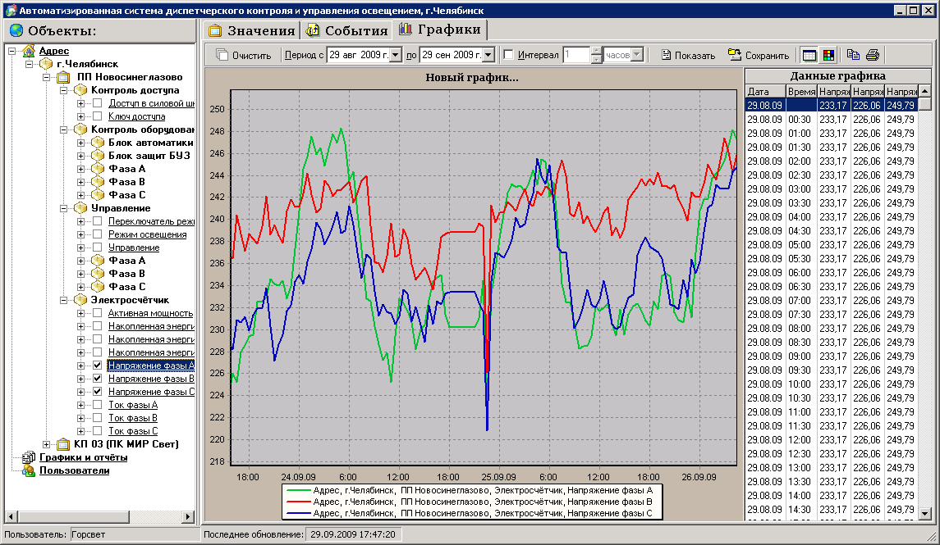
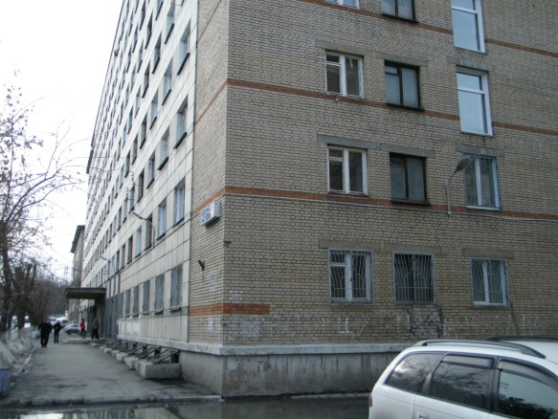
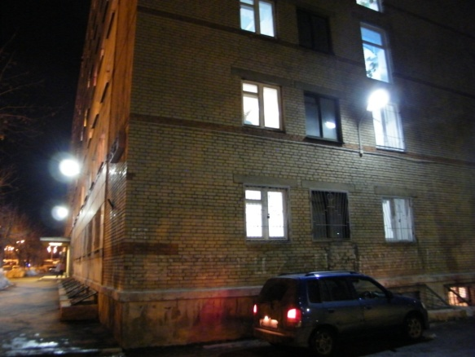
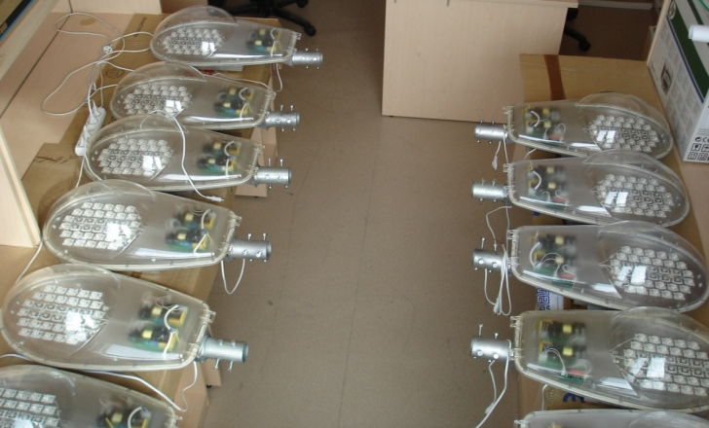
АВТОМАТИЗИРОВАННЫЕ СИСТЕМЫ ЭНЕРГОЭФФЕКТИВНОГО УПРАВЛЕНИЯ НАРУЖНЫМ ОСВЕЩЕНИЕМ
Экранные формы диспетчера
Автоматизированный пункт питания
Светодиодное освещение общежития №7 ЮУрГУ с плавным регулированием яркости светового потока

Slide 9
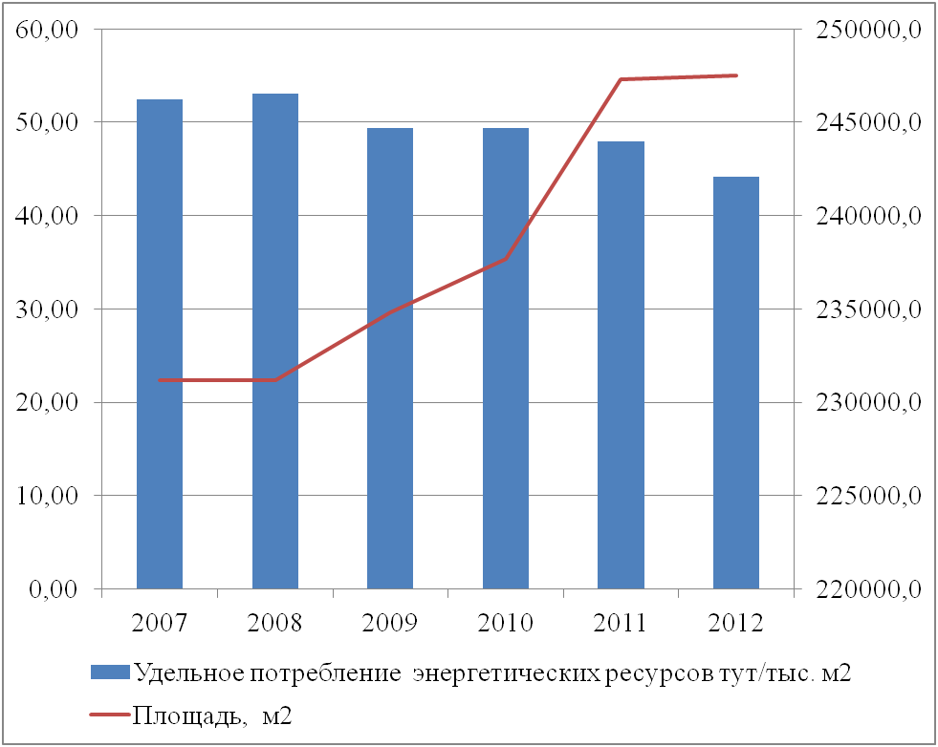
Динамика удельного потребления энергетических ресурсов зданиями университета (в г. Челябинске)
Приборостроительный факультет
Кафедра «Автоматика и управление»
9

Slide 10
Объемы потребления и потенциал экономии электроэнергии в системах наружного освещения
В России на освещение расходуется около 12% электроэнергии. В мире в среднем 19%, в США – около 22%.
Суммарная возможная экономия в России составляет 45-50% - это более 50 млрд. кВт⋅ч
Тематическое сообщество «Энергоэффективность и энергосбережение»: Консолидированный обзор. Приоритеты технологического развития светотехники (А.С. Мартынов, В.В. Семикашев, Ю.Б. Айзенберг, 2010 г.)
http://solex-un.ru/sites/solex-un/files/energo_review/konsolidirovannyy_obzor_--prioritety_tehnologicheskogo_razvitiya_svetotehniki--.pdf
Приборостроительный факультет
Кафедра «Автоматика и управление»
10

Slide 11
Факторы экономии электроэнергии в системах
уличного освещения
– замена устаревших светильников на энергоэффективные светодиодные источники света;
– четкое соблюдение графика освещения путем внедрения систем автоматизации и диспетчерского управления – экономия 10-15%;
– применение в составе систем управления интеллектуальных электронных блоков, реализующих снижение яркости светильников в ночные часы – экономия 30-40%
Приборостроительный факультет
Кафедра «Автоматика и управление»
11
Notes:
11

Slide 12
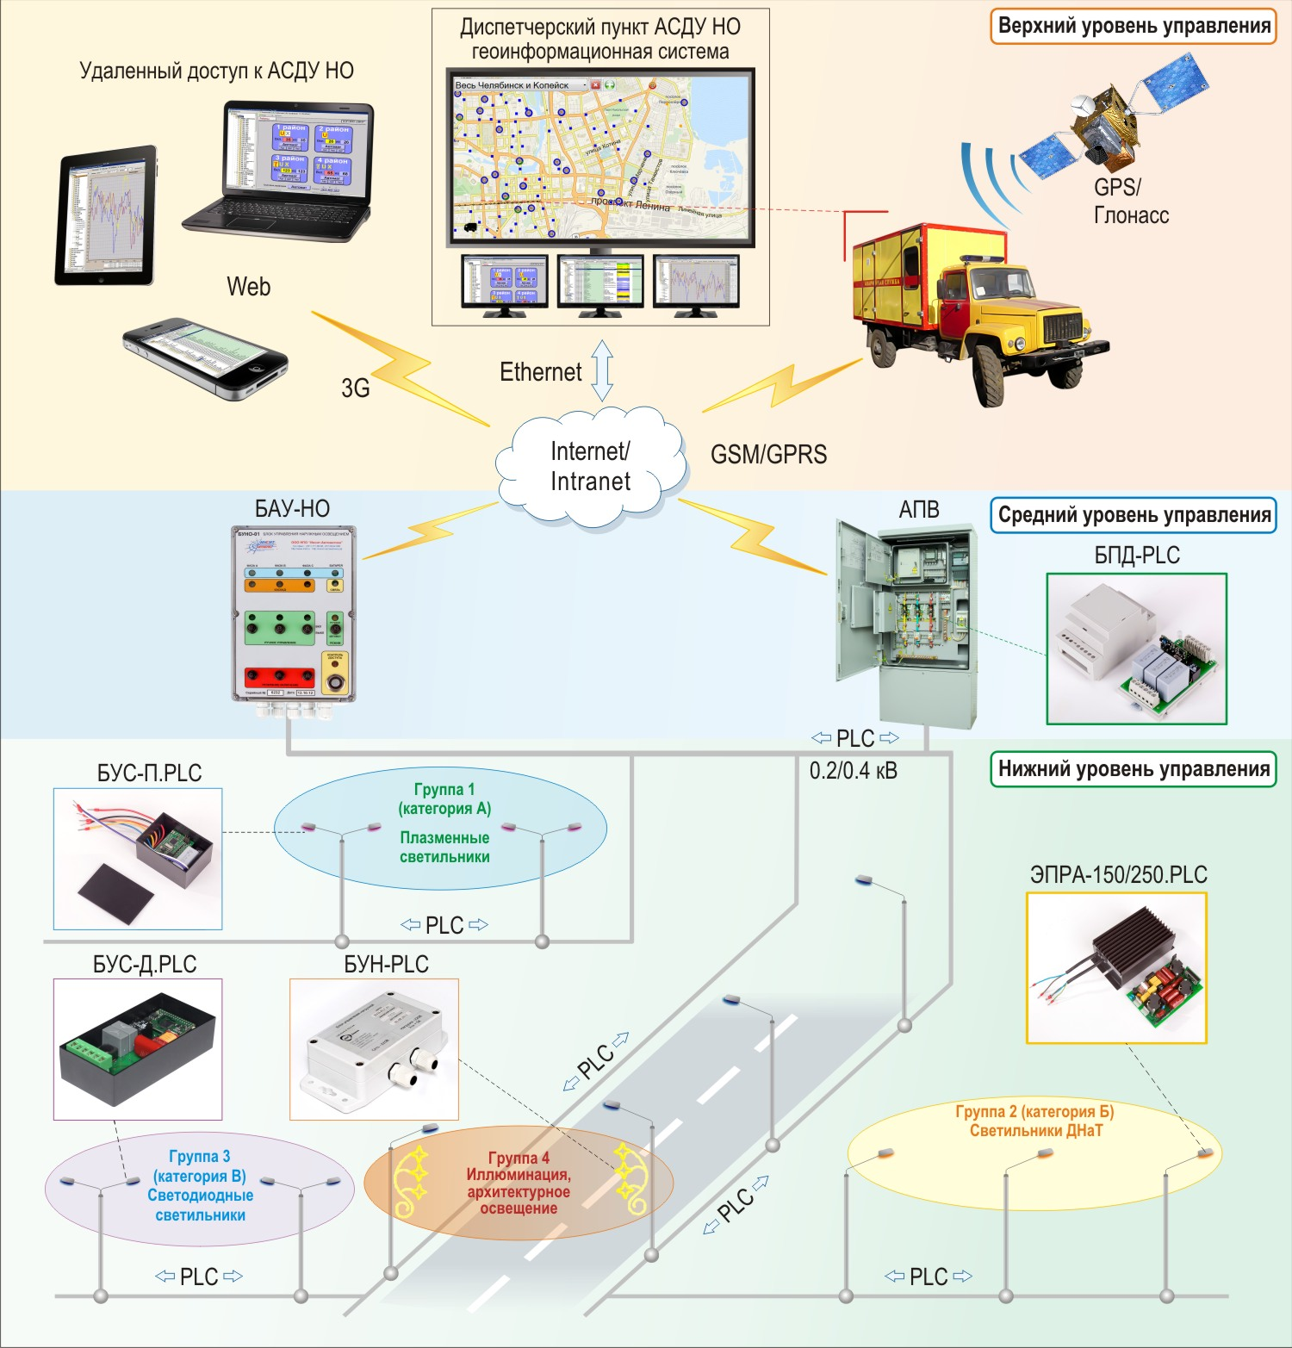
Общая структура автоматизированной системы управления наружным освещением (АСУНО) «ПолиТЭР»
12

Slide 13
PLC-технологии (передача данных по питающей сети)
Типовая форма PLC-сигнала
Запатентованный алгоритм дифференциальной кодовой манипуляции (DCFK, Yitran)
Параметры сигнала в линии:
полоса частот 95-125 КГц
длительность символа 1600 мкс
битрэйт 2.5 kbps
выходная мощность 9.2 dBm на 1kHz
Соответствует требованиям стандартов:
ГОСТ Р 51317.3.8-99 «Совместимость технических средств электромагнитная.
Передача сигналов по низковольтным электрическим сетям.»
CENELEC 50065-1 «Signalling on low-voltage electrical installations in the
frequency range 3 kHz to 148,5 kHz » (диапазон B)
Приборостроительный факультет
Кафедра «Автоматика и управление»
13
Notes:
13

Slide 14
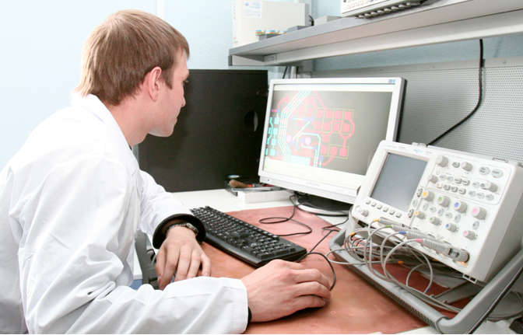
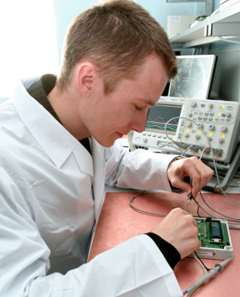
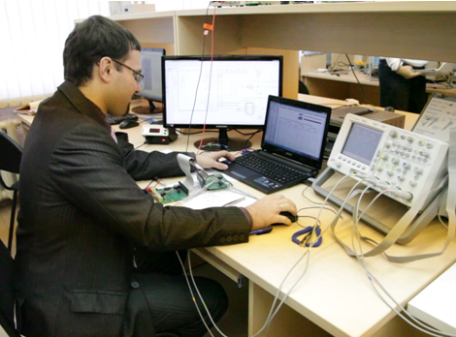
Разработка контроллеров автоматизации и диспетчеризации систем наружного освещения
Приборостроительный факультет
Кафедра «Автоматика и управление»
14
Notes:
14

Slide 15
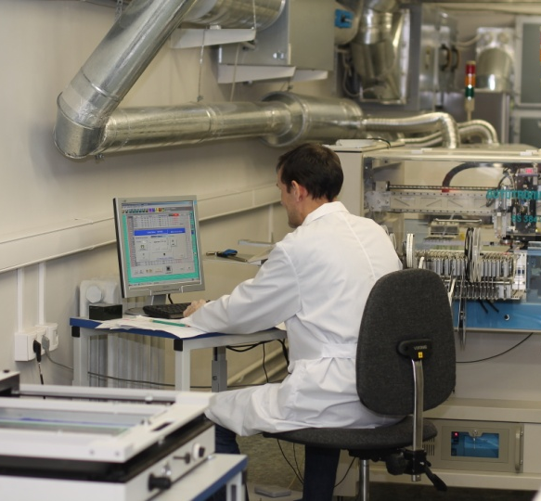
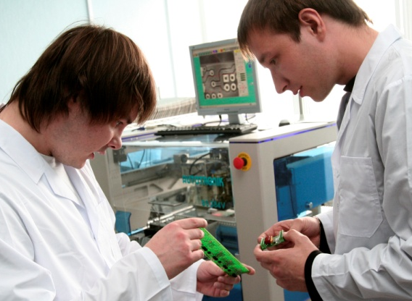
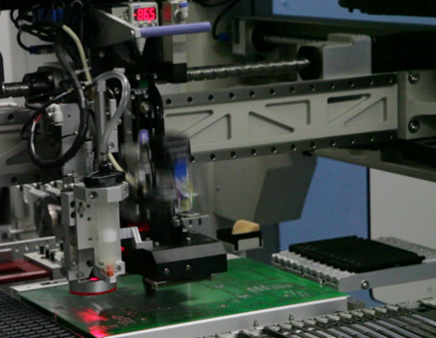
Производство контроллеров систем автоматики и диспетчеризации наружного освещения
Приборостроительный факультет
Кафедра «Автоматика и управление»
15
Notes:
15

Slide 16
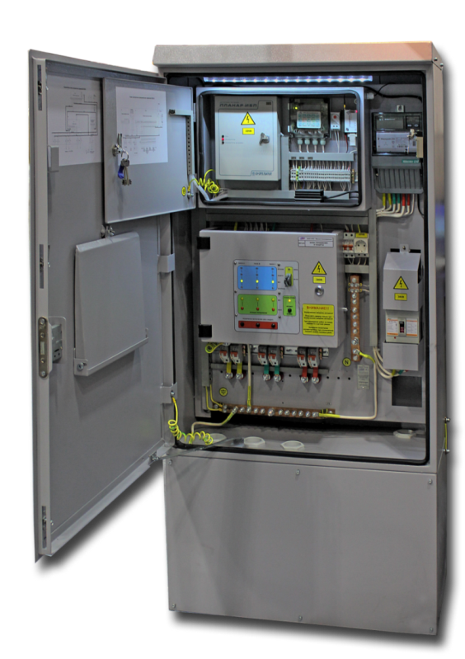
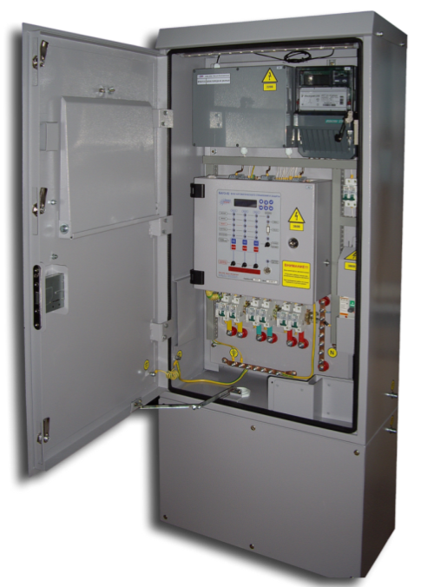
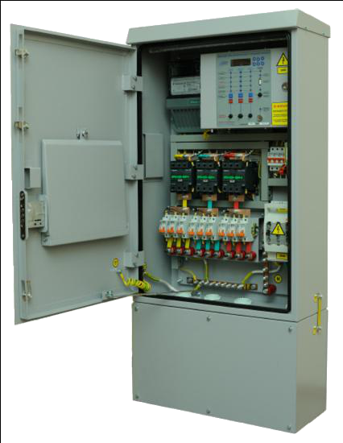
Автоматизированные пункты включения линий наружного освещения (АПВ)
Назначение: автоматическое, диспетчерское и местное управление питанием участка сети наружного освещения в составе АСУНО «ПолиТЭР».
АПВ-01
(ток нагрузки до 100А на фазу, бесконтактные пускатели)
АПВ-02
(ток нагрузки до 32А
на фазу, бесконтактные пускатели)
АПВ-03
(ток нагрузки до 100А
на фазу, электромагнитные пускатели)
Приборостроительный факультет
Кафедра «Автоматика и управление»
16

Slide 17
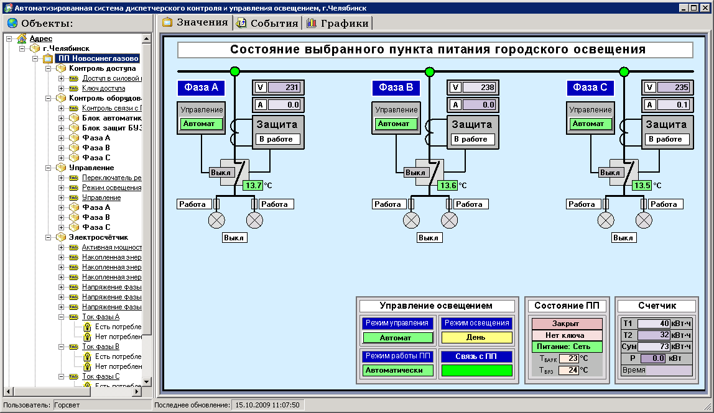
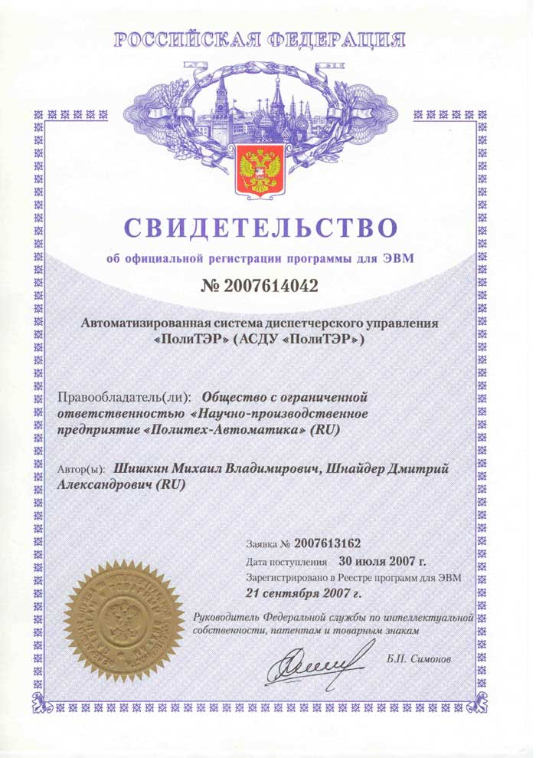
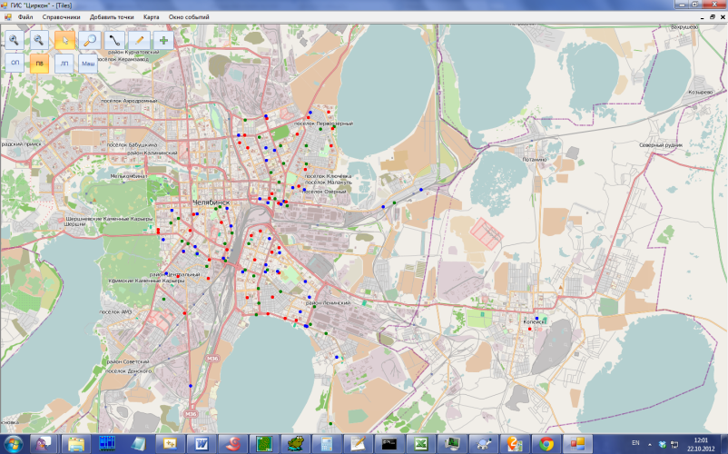
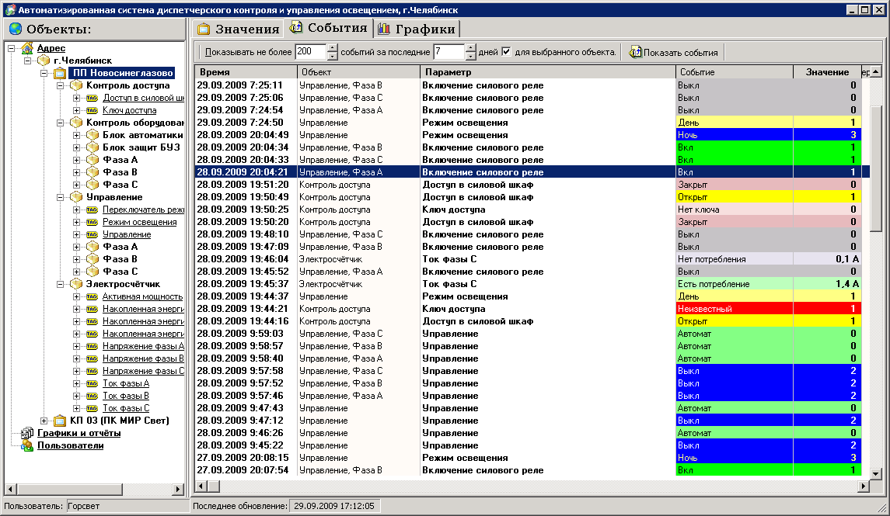
Разработка программного обеспечения АСУНО, АСДУ, АСКУЭ, ГИС-систем
Приборостроительный факультет
Кафедра «Автоматика и управление»
17
Notes:
17

Slide 18
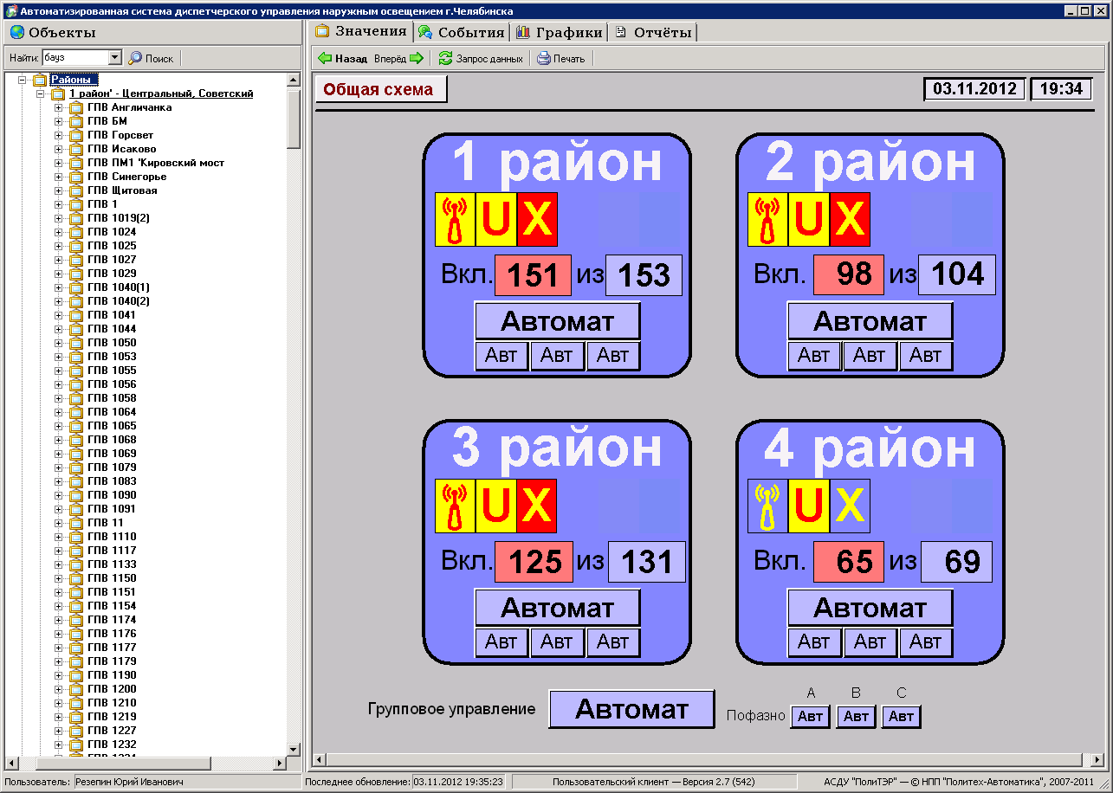
АСУНО «ПолитТЭР» – г. Челябинск
Главное окно диспетчера
Приборостроительный факультет
Кафедра «Автоматика и управление»
18
Notes:
18

Slide 19
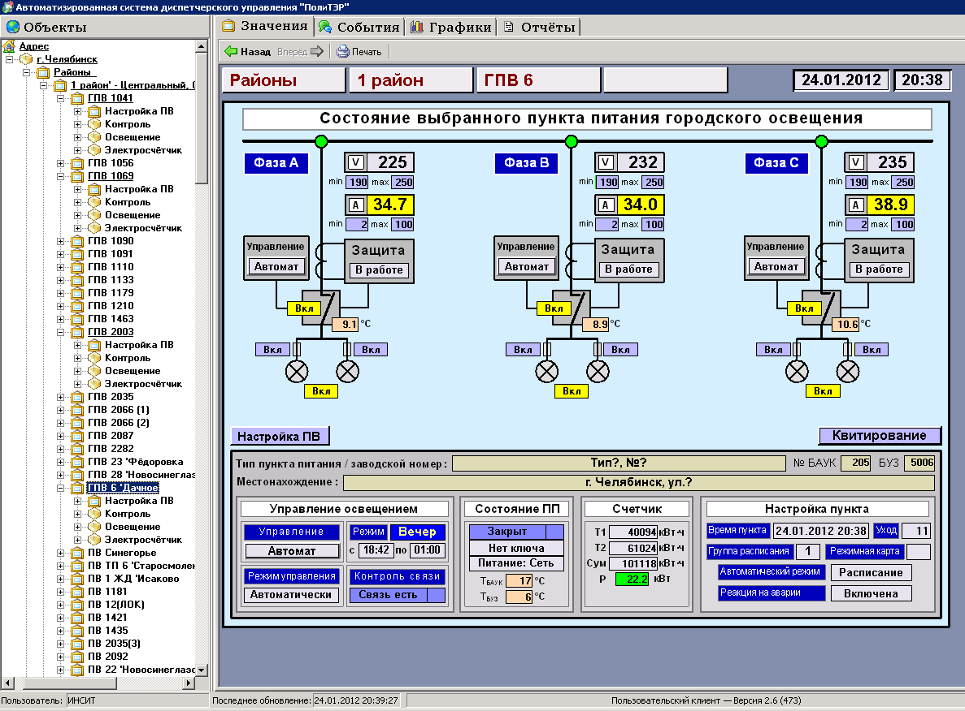
АСУНО «ПолитТЭР» – г. Челябинск
Автоматизированный пункт питания
Приборостроительный факультет
Кафедра «Автоматика и управление»
19
Notes:
19

Slide 20
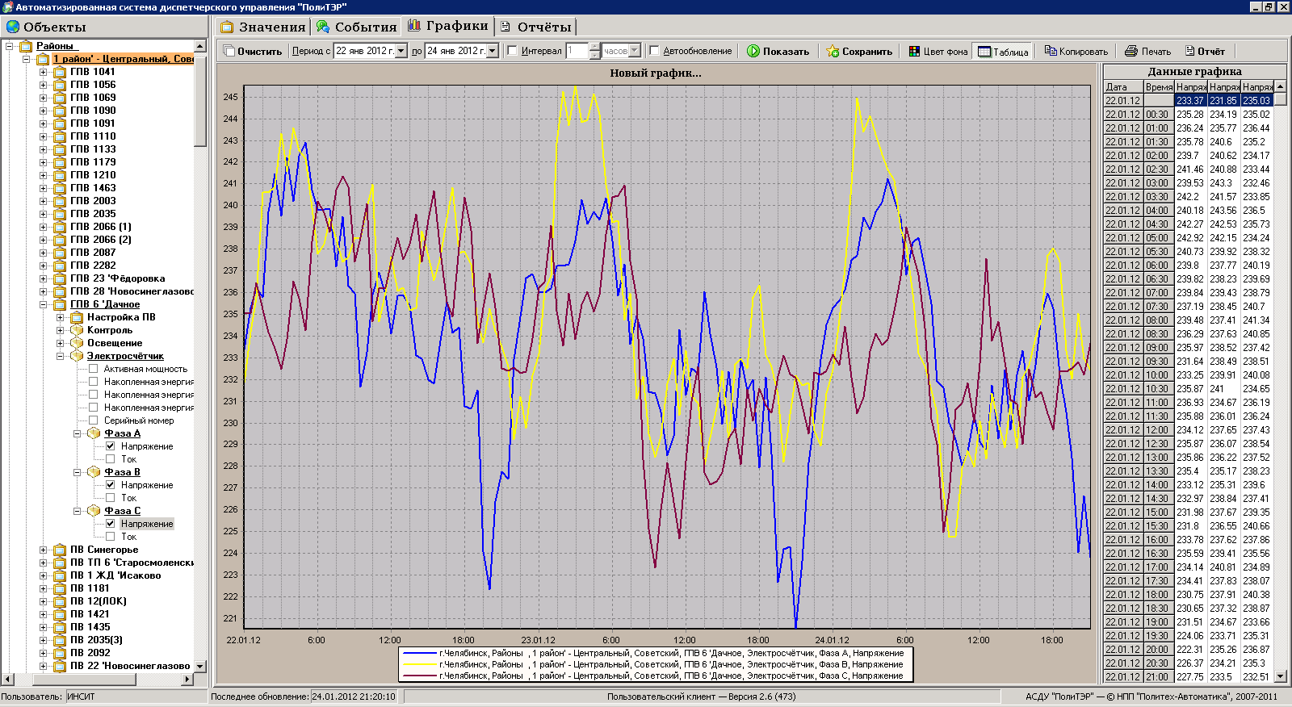
АСУНО «ПолитТЭР» – г. Челябинск
Тренды параметров
Приборостроительный факультет
Кафедра «Автоматика и управление»
20
Notes:
20

Slide 21
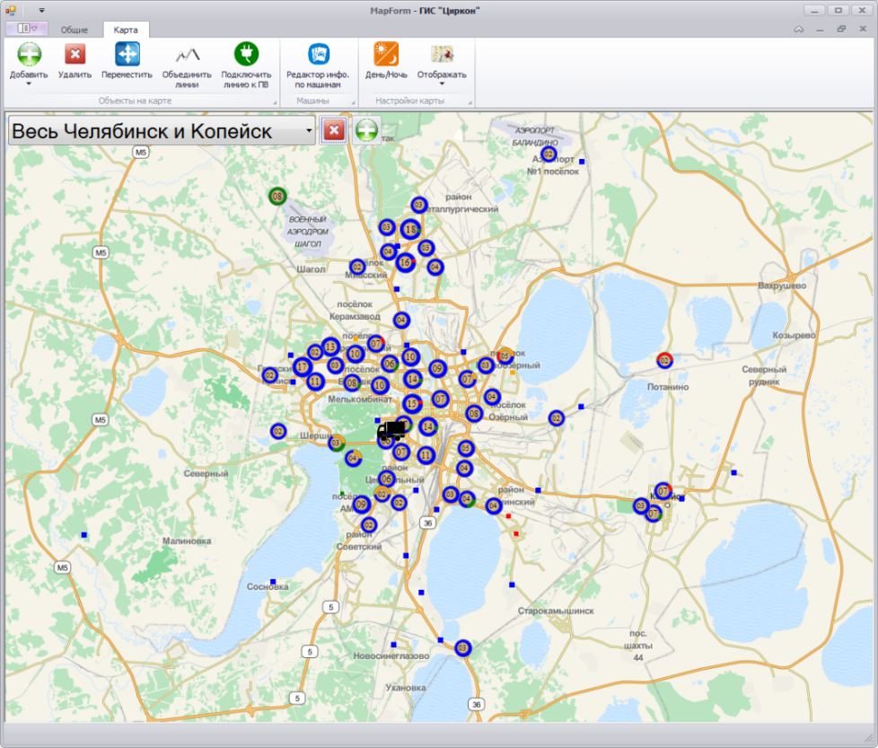
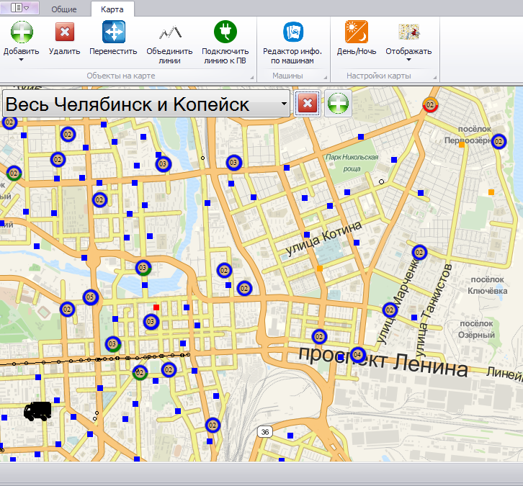
Геоинформационная система (ГИС)
Отображает текущую и паспортную информацию об установках наружного освещения, потребителях электроэнергии с привязкой к географическим координатам, позволяет отслеживать местоположение служебного автотранспорта, формирует отчеты по выбранным показателям.
Приборостроительный факультет
Кафедра «Автоматика и управление»
21

Slide 22
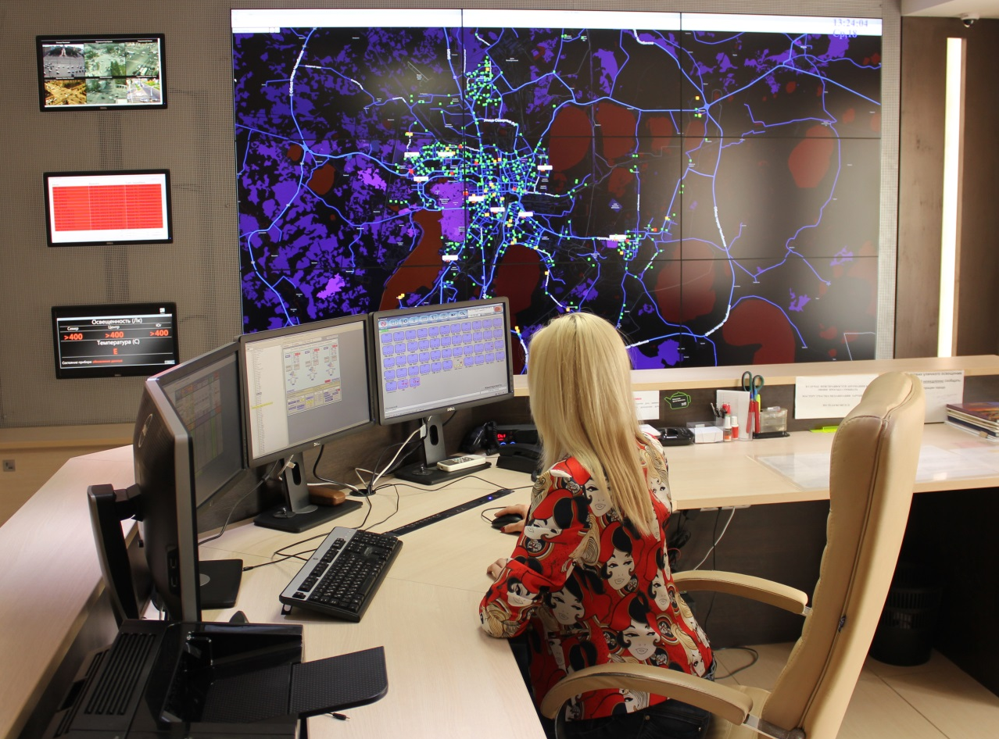
Диспетчерский пункт на базе АСУНО «ПолиТЭР»
(г. Челябинск)
Приборостроительный факультет
Кафедра «Автоматика и управление»
22

Slide 23
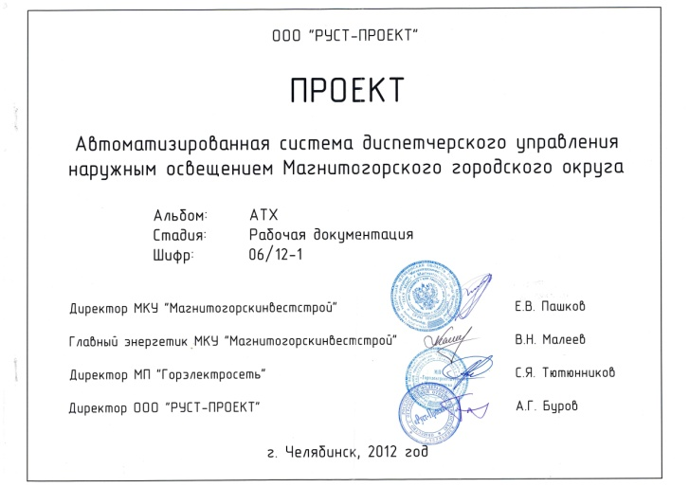
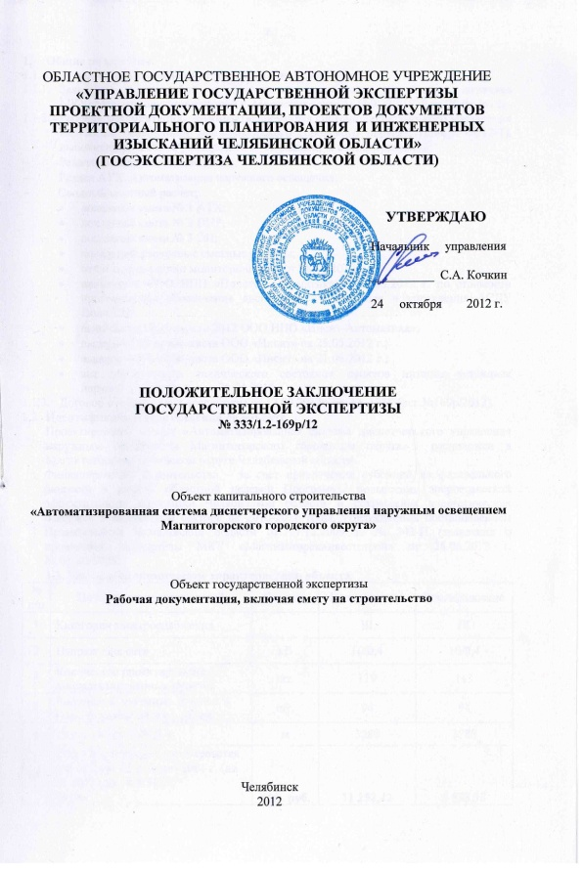
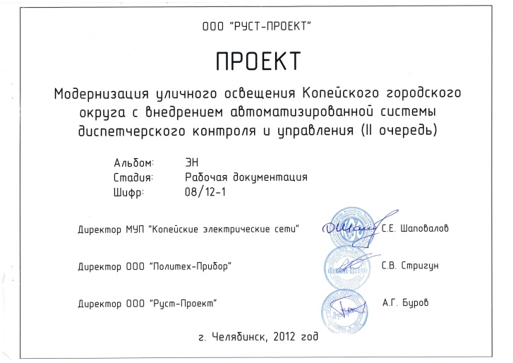
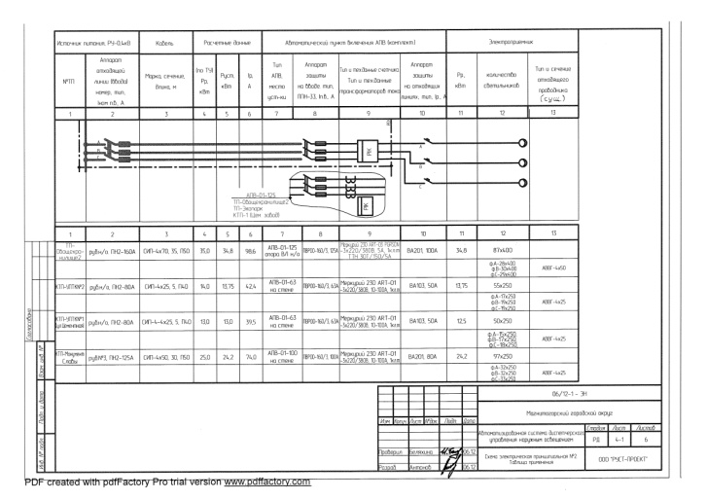
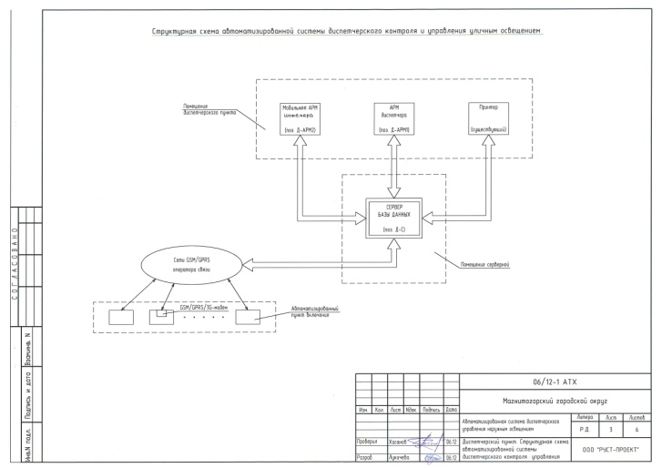
Проектирование систем автоматического управления и диспетчеризации с прохождением государственной экспертизы проектов
Приборостроительный факультет
Кафедра «Автоматика и управление»
23
Notes:
23

Slide 24
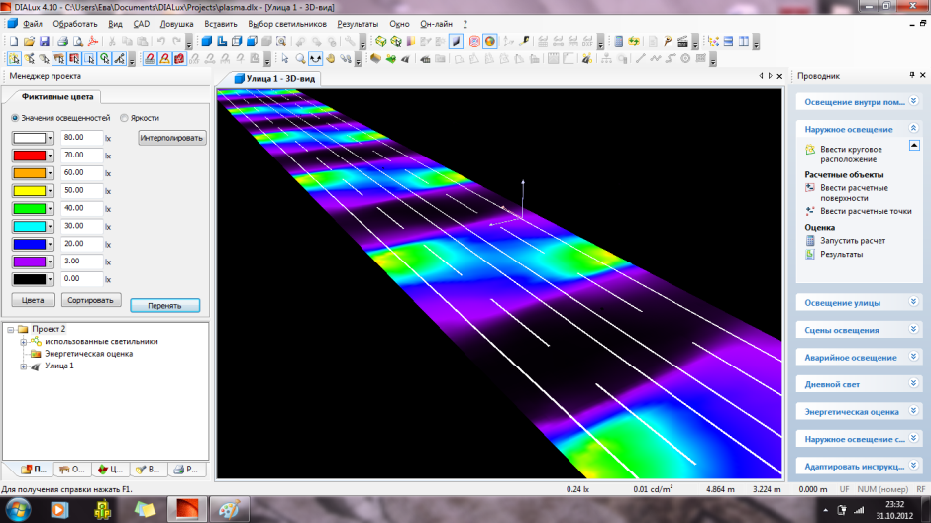
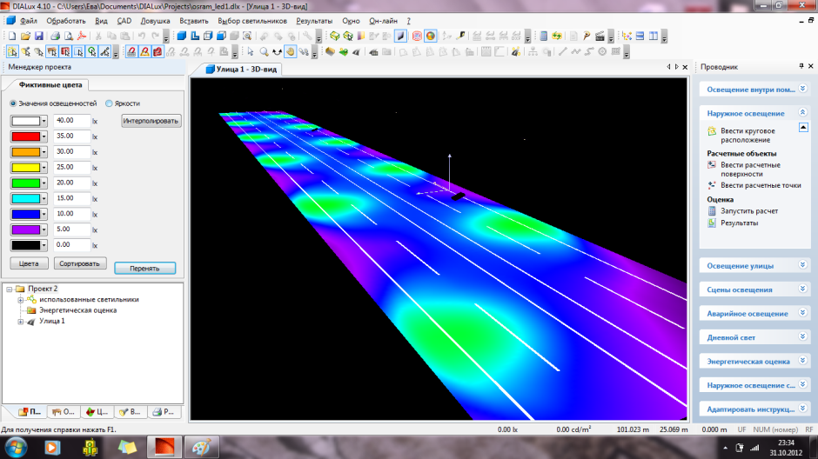
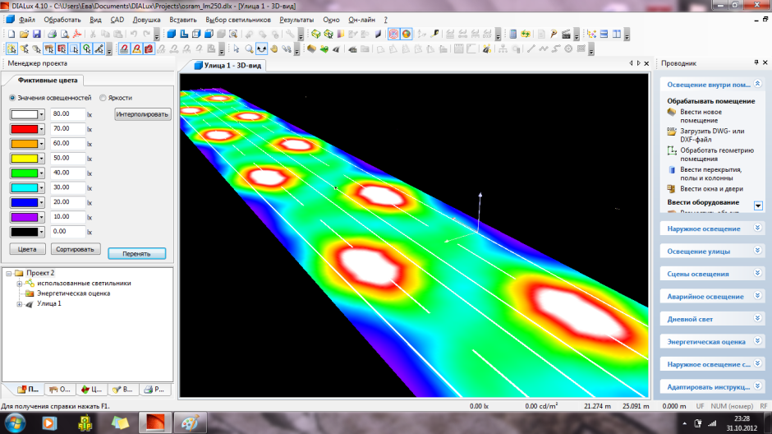
Светотехнические расчеты
Плазменный светильник
LUXIM R400
Светодиодный светильник
OSRAM STREETLight LUM90
Светильник ДНаТ
OSRAM ML-250
Ширина улицы: 11 м
Высота световых точек 8 м
Светильники расположены
со смещением
Расстояние между 2 мачтами
по одной стороне: 30 м
Сдвиг одной стороны от другой: 15 м
Приборостроительный факультет
Кафедра «Автоматика и управление»
24
Notes:
24

Slide 25
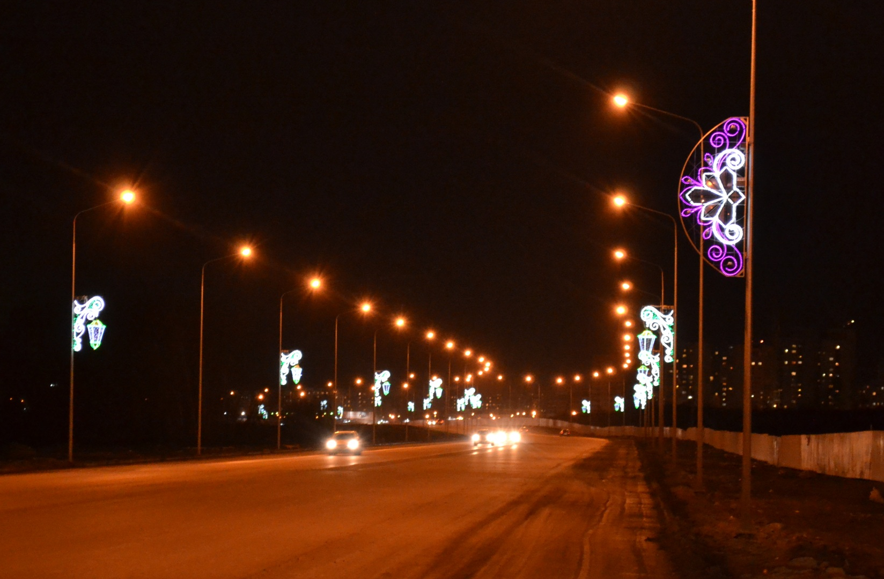
Иллюминация на улице Университетская Набережная в
г. Челябинске с индивидуальным управлением по питающей сети (на основе блоков БУН-PLC)
Приборостроительный факультет
Кафедра «Автоматика и управление»
25
Notes:
25

Slide 26













Наши заказчики и партнеры
26
Notes:
26

Slide 27
НАЦИОНАЛЬНЫЙ ИССЛЕДОВАТЕЛЬСКИЙ УНИВЕРСИТЕТ «ЮУрГУ»
ПРИОРИТЕТНОЕ НАПРАВЛЕНИЕ РАЗВИТИЯ
«ЭНЕРГОСБЕРЕЖЕНИЕ В СОЦИАЛЬНОЙ СФЕРЕ»
Автоматизация и диспетчерские системы в энергосбережении
Приборостроительный факультет
Шнайдер Дмитрий Алексадрович
д.т.н., проф. кафедры «Автоматика и управление»
Челябинск - 2014

